Slide 1
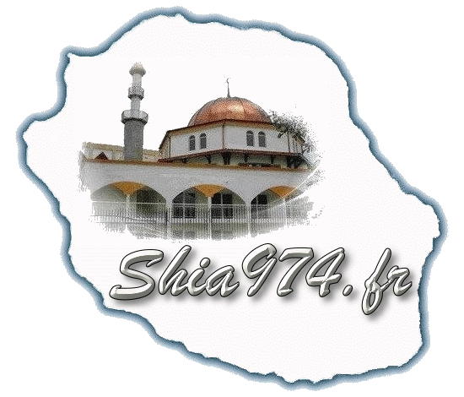
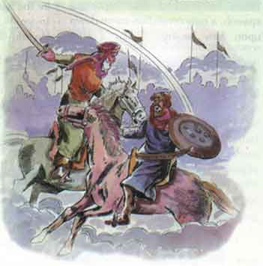
TARIKH 7
LEÇON 7
LA BATAILLE DE OHOD
2ème PARTIE
Réalisé par une Kaniz-e-Fatéma
Approuvé par Moulla Nissar

Slide 2
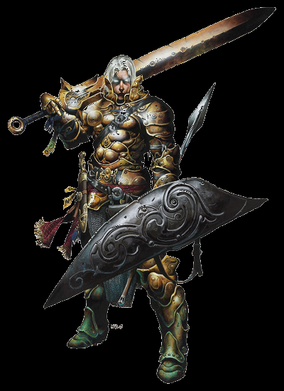
L’homme qui commença la bataille d’Ohod s’appelait Talha bin Abi Talha, un grand guerrier de l’armée d’Abou Soufiyane. Il s’engagea dans le champ de bataille et défia les Musulmans à se battre un contre un.

Slide 3
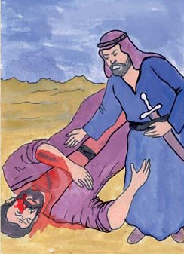
Le défi fut accepté par Imam Ali (a) et en moins de deux le corps inerte de Talha gisait sur le sol.

Slide 4
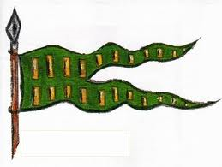
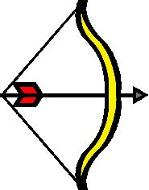
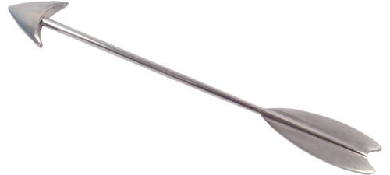
L’étendard fut pris par deux de ses frères,
mais les deux furent abattus par les flèches des Musulmans.

Slide 5
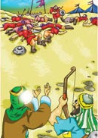
Neuf Mecquois prirent l’étendard l’un après l’autre, mais chacun d’eux périt par le glaive d’Imam Ali (a).

Slide 6
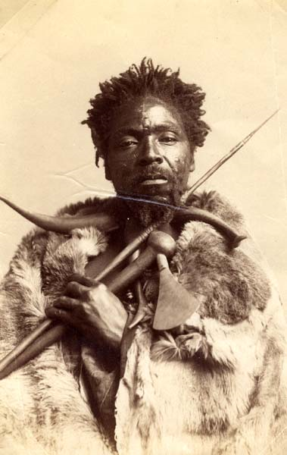
Ensuite, un soldat Ethiopien du nom de Sawaab s’avança sur le champ. Il avait un visage effrayant et en le voyant aucun Musulman n’osa avancer. Cet homme fut tué par Imam Ali (a) d’un seul coup.

Slide 7
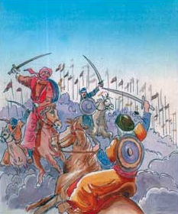
Voyant ses hommes si facilement tués, Abou Soufiyane ordonna une attaque générale. Les deux armées firent face et le bruit des armes retentissait dans l’air. Du côté des Musulmans, Hamza, Abou Doujana et Imam Ali (a) firent preuve d’héroïsme et de vaillance et le chaos se mit à régner dans l’armée d’ Abou Soufiyane.

Slide 8
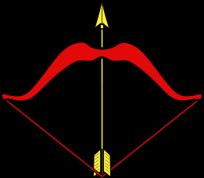
A ce moment-là, l’esclave Ethiopien Wahchi se mit discrètement derrière Hamza et d’un lancer précis et instantané, le maudit transperça Hamza à l’abdomen et l’assassina.

Slide 9
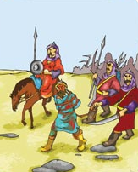
Les Musulmans continuèrent à attaquer l’ennemi avec succès et les Mecquois commencèrent à perdre confiance. Après avoir perdu beaucoup d’hommes, ils décidèrent de se retirer et prirent la fuite.

Slide 10
Ce fut à ce moment-là que les Musulmans commirent une grossière erreur qui leur coûta beaucoup : au lieu d’obéir au Saint Prophète (s) et de poursuivre l’ennemi en dehors du champ de bataille, ils déposèrent les armes et se mirent à ramasser le butin.

Slide 11
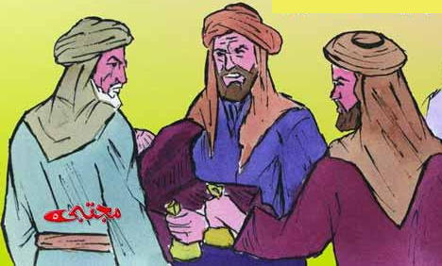
Pensant que la bataille était finie, la majorité des archers bloquant le passage vers les collines quittèrent leurs postes pour ramasser le butin, malgré les ordres de leur chef.

Slide 12
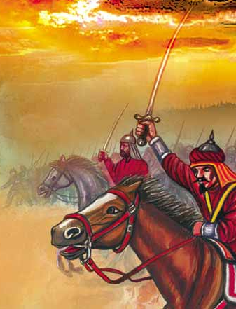
Un des commandants Mecquois, Khalid bin Walid, fuyait lorsqu’il saisit l’opportunité d’attaquer les Musulmans par l’arrière. Il rassembla ses hommes et lança une furieuse attaque par l’arrière.

Slide 13
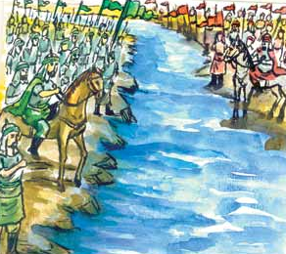
Les Musulmans furent tellement surpris qu’ils ne savaient plus que faire. Dans la confusion, leurs rangs furent désordonnés. Les Mecquois qui s’étaient retirés se rassemblèrent à nouveau pour une attaque frontale.

Slide 14
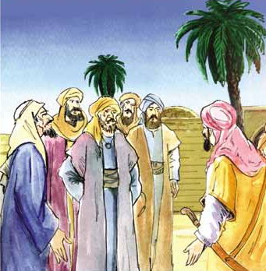
Le porte-étendard Musulman, Muss'ab bin Oumair fut tué. Il avait une grande ressemblance avec le Saint Prophète (s) et les Mecquois se mirent à clamer que le Saint Prophète (a) était mort. Cela jeta encore plus les Musulmans dans le chaos et la consternation.
Le Saint-Prophète est décédé! Nous n’avons plus de chef! C’est la catastrophe!

Slide 15
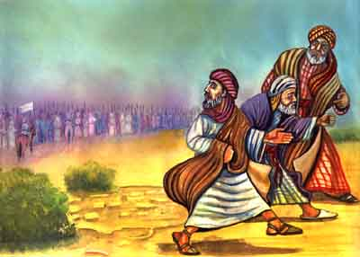
Beaucoup de leurs célèbres personnalités perdirent courage. Certains, moins tenaces, comme Abou Bakr et Oumar bin Khattab jetèrent leurs épées ne voyant plus l’intérêt de se battre si le Saint Prophète (s) n’était plus. Oussman aussi s’enfuit, s’éloignant tellement qu’il ne revînt à Médine qu’au bout de 3 jours.

Slide 16
D’un autre côté, bien des soldats vaillants restèrent fidèles et s’engouffrèrent parmi les Mecquois, déterminés à se battre jusqu’à leur dernier souffle.

Slide 17
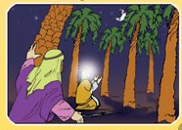
Cela continua ainsi jusqu’à ce qu’un Musulman voie le Saint Prophète (s) et se mit à hurler le plus fort possible que le Prophète était encore en vie.
LE PROPHETE EST ENCORE EN VIE !

Slide 18
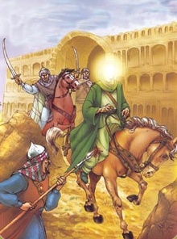
Les Musulmans reprirent leurs esprits mais le Saint Prophète (s) était maintenant devenu la cible des Mecquois. Les Mecquois se mirent à l’attaquer et une épée brisa ses deux dents supérieures.

Slide 19
Il était tombé dans une fosse lorsqu’Imam Ali (a) le trouva et le protégea contre les attaques constantes des Mecquois.

Slide 20
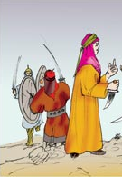
D’autres fidèles, incluant la valeureuse dame Oumme Ammarah, empêchaient également l’ennemi d’approcher le Saint Prophète (s) et l’abritaient contre la pluie de flèches.

Slide 21
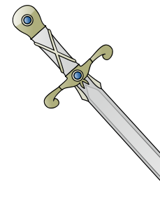
Ce fut dans cette bataille que la réputation d’Imam Ali s’affirma et il fut reconnu comme un maître en attaque à l’épée. Il se battait avec une telle force que son épée se brisa.

Slide 22
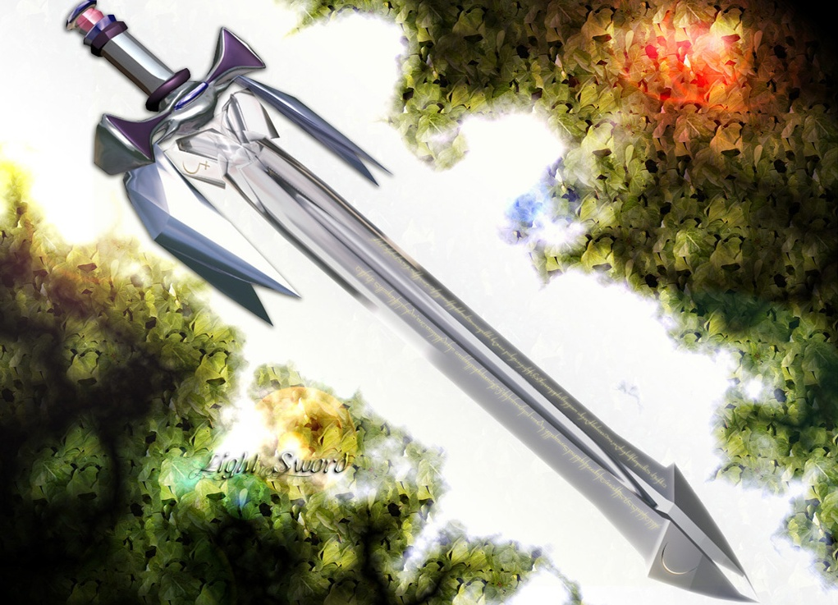
Le Saint Prophète (s) lui remit alors sa propre épée "Zoulfikar".

Slide 23
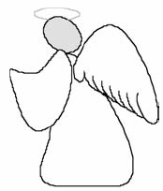
Appréciant la bravoure d’Imam Ali (a), la voix de l’ange Djibraîl retentit des cieux :
LA FATAH ILLA ALI, LA SAYFA ILLA ZOULFIKAR ! POINT DE GUERRIER QU’ALI, POINT D’EPEE QUE LA ZOULFIKAR !

Slide 24
Les forces Mecquoises avaient retourné la situation mais ils étaient trop épuisés pour pouvoir profiter de leur avantage en attaquant Médine ou en faisant descendre les Musulmans des hauteurs des collines d’Ohod.

Slide 25
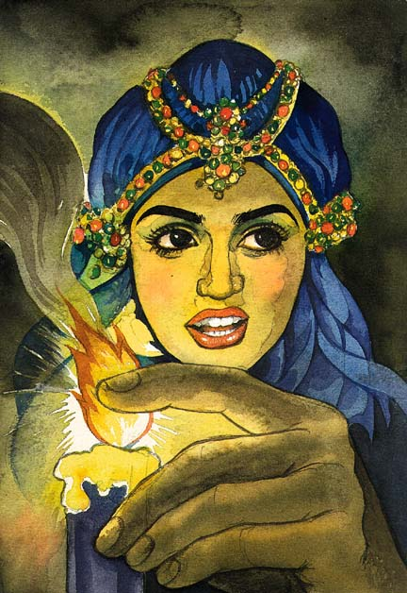
Ils satisfirent leur désir de vengeance en commettant des atrocités à l’égard des blessés, leur coupant les oreilles, le nez et mutilant ainsi leurs corps. Le brave Hamza faisait partie de ces martyrs. Hind, la femme d’Abou Soufiyane lui arracha le foie qu’elle mâcha.
JE VAIS ME VENGER DE HAMZA…

Slide 26
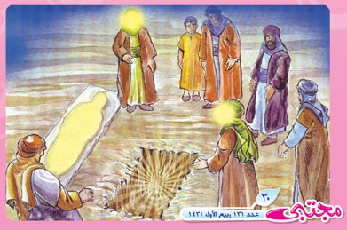
Dans cette bataille, 70 Musulmans furent martyrisés et 70 blessés. Imam Ali (a) fut aussi gravement blessé. Les Mecquois perdirent 22 guerriers parmi lesquels 12 furent tués par Imam Ali (a).

Slide 27
La défaite des Musulmans était une épreuve pour eux, et des cendres de la bataille, ils ressortirent plus déterminés et désireux de défendre leur foi et leur cause : l’Islam.

